Slide 1
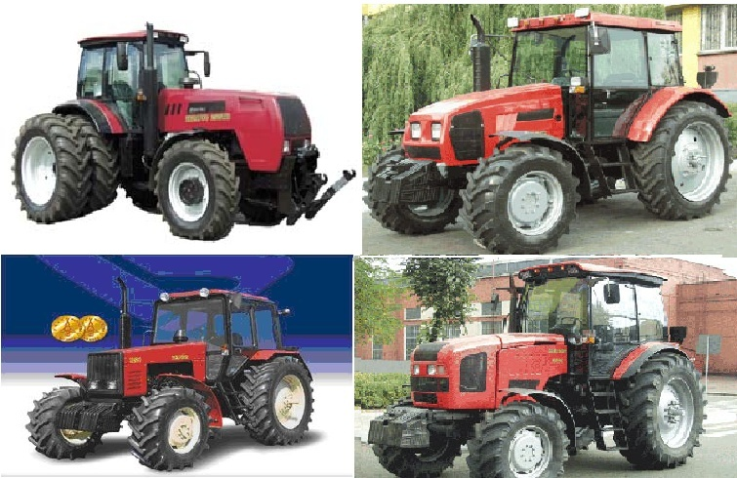
УСТРОЙСТВО ТРАКТОРОВ.
Преподаватель С.А.Кондратенко

Slide 2
Промежуточные соединения колесных тракторов.
1.Назначение промежуточных соединений и карданных передач.
2.Шарниры, карданные валы их устройство и особенности.
Стр.154-155

Slide 3
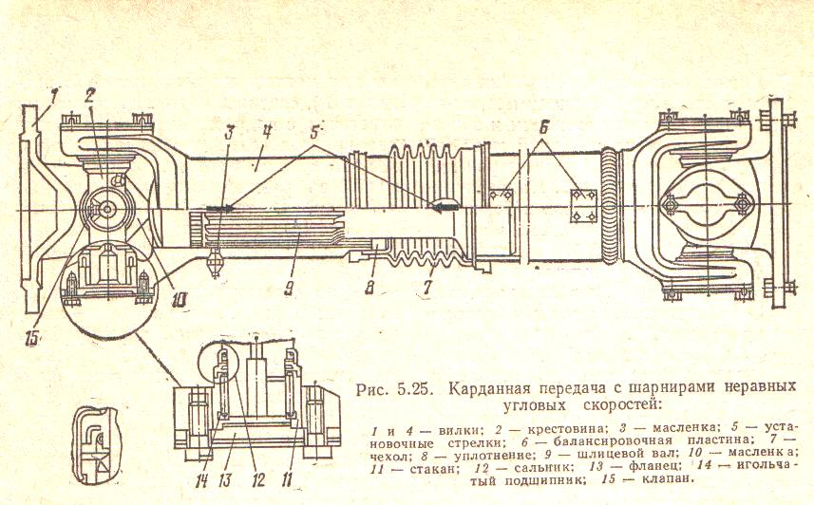
1.Назначение устройство и принцип работы карданных передач.

Slide 4
Карданные передачи.
Для передачи вращающего момента между агрегатами, оси валов которых могут смещаться при движении, служат карданные передачи. Например, их применяют для соединения ведомого вала КП с валами раздаточной коробки и ведущих мостов. Простая карданная передача состоит из карданных шарниров и вала. Карданные шарниры обеспечивают угловое перемещение карданного вала (до 24°), а свободные шлицевые соединения вилок карданного шарнира с валом изменение расстояния между шарнирами.
По числу шарниров на валу различают одинарные и двойные (с карданами па обоих концах) карданные передачи. Валы карданной передачи изготовляют из тонкостенных стальных труб, на концы которых приваривают вилки карданных шарниров или с одной стороны вилку, а с другой шлицевую втулку.

Slide 5
Наибольшее распространение получила карданная передача с жесткими карданными шарнирами. Такой шарнир состоит из закрепленных на валах двух вилок , а также шарнирно соединяющей их крестовины 6, установленной в ушках вилок на игольчатых подшипниках. На шлифованные шипы крестовины надевают подшипники и закрепляют их в проушинах вилок стопорными пластинами или кольцами. Сальниковое уплотнение препятствует вытеканию из подшипников масла, которое нагнетают через масленку и каналы в крестовине. Избыточное количество масла выходит наружу через предохранительный клапан. Шлицы средних вилок закрыты от загрязнения чехлом

Slide 6
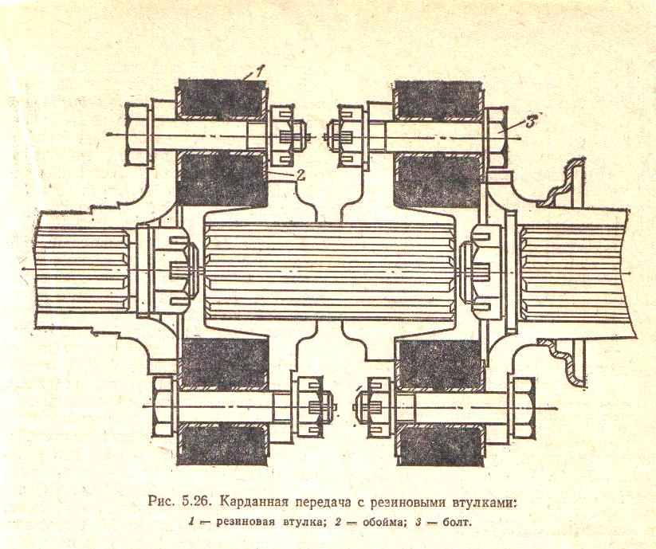
2.Назначение устройство и принцип работы промежуточных соединений.

Slide 7
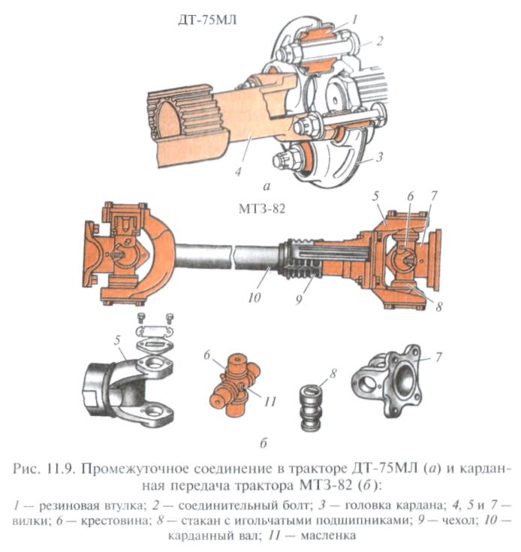

Slide 8
Промежуточные соединения.
При размещении одного агрегата относительно другого на некотором расстоянии вращающий момент передается через промежуточные соединения или карданные передачи. Таким образом возможна передача вращающего момента от одного вала другому, геометрические оси которых могут не совпадать. Обычно это используется между валом сцепления и первичным валом КП.
Промежуточные соединения по числу шарниров делят на одинарные (с одним шарниром) и двойные (с двумя шарнирами и валом между ними), по конструкции — на жесткие (состоящие из металлических деталей) и мягкие — с упругими (резиновыми) рабочими элементами. В основном на тракторах используют мягкие (упругие) промежуточные соединения. Они обеспечивают возможность передачи вращающего момента при углах между соединяемыми валами до 3°. Упругое двойное промежуточное соединение состоит из двух эластичных соединений и составного телескопического вала.

Slide 9
В каждое такое соединение входят две крестообразно расположенные вилки , соединенные с размещенной между ними головкой кардана. Головка изготовлена из двух штампованных и сваренных дисков с четырьмя цилиндрическими гнездами, в которые запрессованы упругие морозостойкие резиновые втулки . В последние запрессованы стальные втулки, через которые проходят соединительные болты . Задняя вилка промежуточного соединения установлена на шлицы ведущего вала КП, а передняя на шлицы вала сцепления. Вилки закреплены на валах гайками, навернутыми на резьбовые концы валов. Средние вилки, образующие телескопический вал, соединены шлицами, по которым они могут взаимно перемещаться в осевом направлении.

Slide 10
Закрепление нового учебного материала:
- Для чего нужны карданные передачи?
- Как классифицируются карданные передачи?
- Какое техническое обслуживание требуется в процессе эксплуатации?

Slide 11
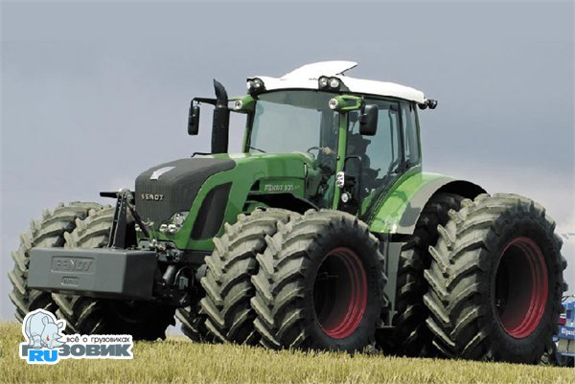
Спасибо за внимание.

